Slide 1
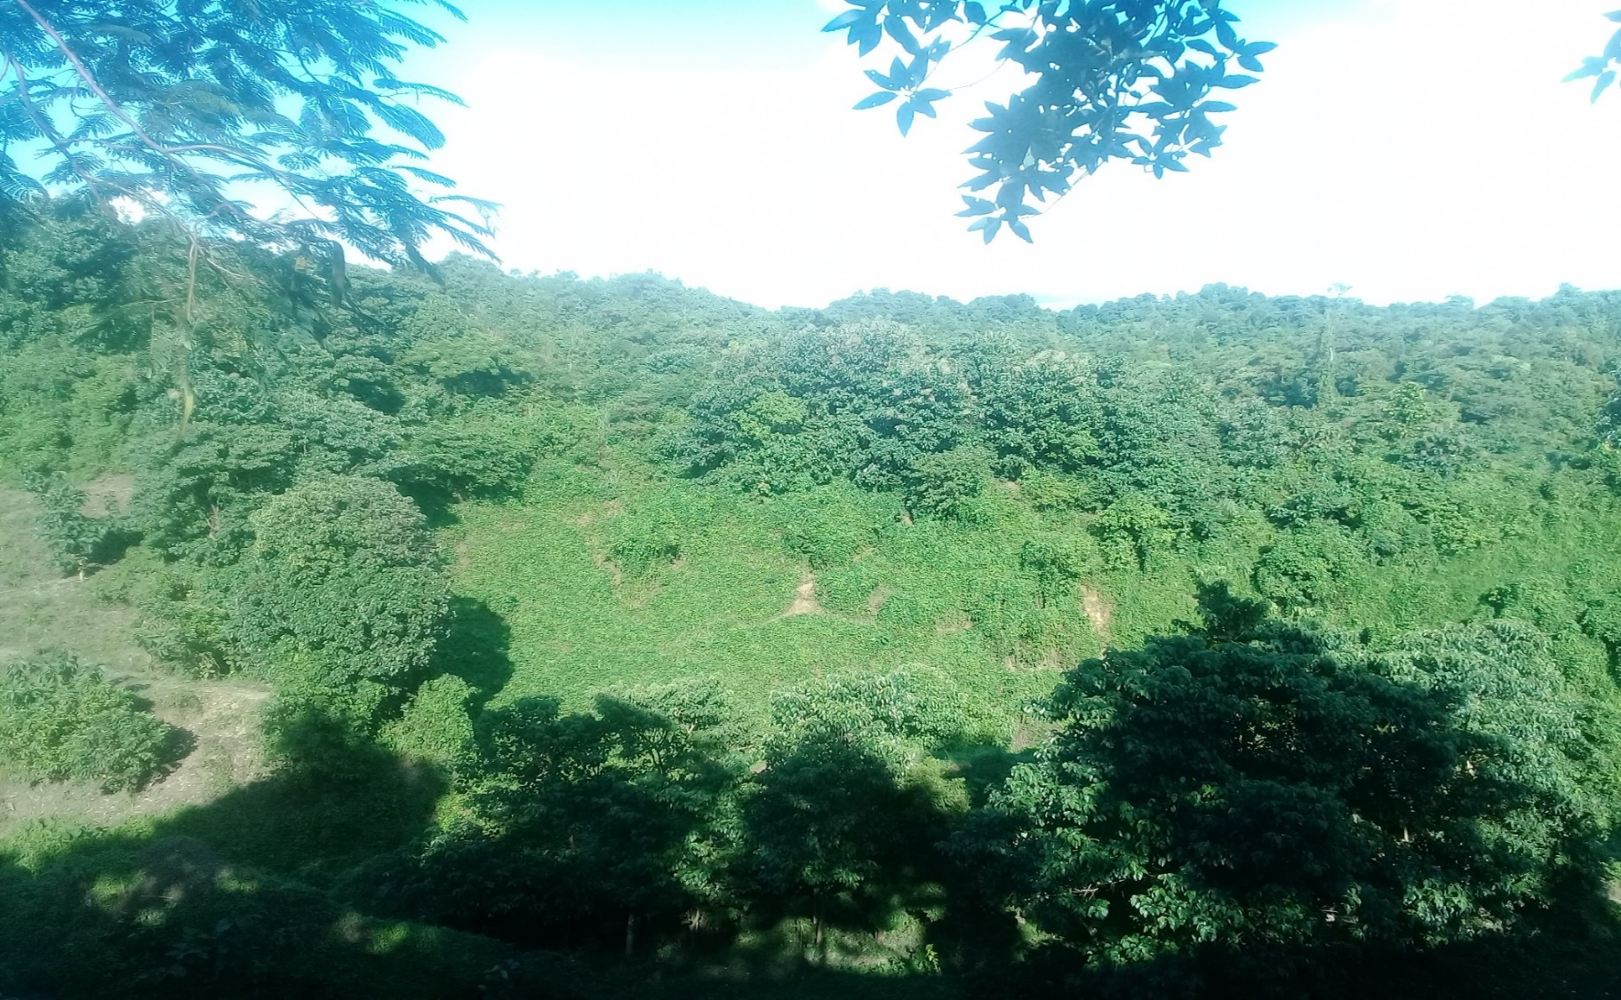
01
স্বাগতম

Slide 2
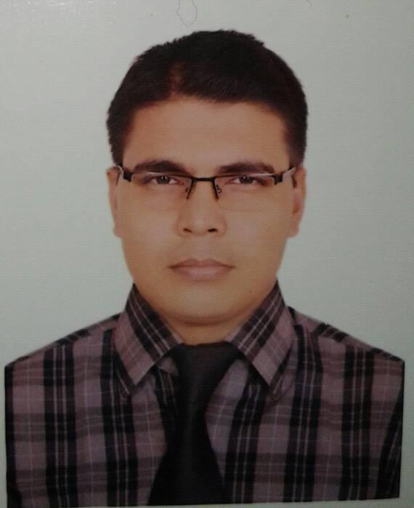
02
শিক্ষক পরিচিতি
মোঃ সেলিম মিয়া
প্রভাষক, হিসাববিজ্ঞান বাদশাহ্ ফয়সল ইনস্টিটিউট (স্কুল এন্ড কলেজ) রিং রোড,শ্যামলী, মোহাম্মদপুর, ঢাকা - 1207 মোবাইলঃ ০১৭14393782
E-mail: alisalimmia৮৬@gmail.com

Slide 3
পরিবার
03
আমরা কি দেখতে পাচ্ছি?

Slide 4
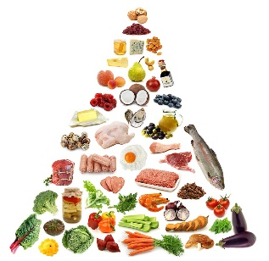
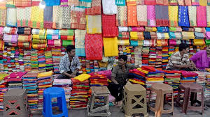
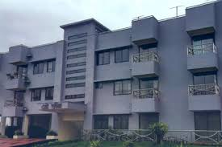
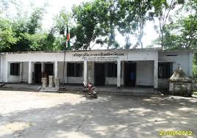
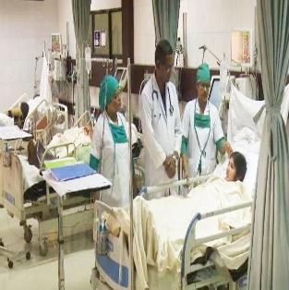
পরিবারের প্রধান খরচের খাত কি কি?
04
খাদ্য
বস্ত্র
বাসস্থান
শিক্ষা
চিকিৎসা
বিনোদন
আমরা পরিবারের আর্থিক খরচ গুলো কোথায় লিপিবদ্ধ করি?
পারিবারিক আর্থিক বিবরণীতে

Slide 5
আজকের পাঠের বিষয় হলো -
05
পারিবারিক ও আত্নকর্মসংস্থানমূলক উদ্যোগের হিসাব অধ্যায়ঃ দ্বাদশ

Slide 6
06
শিখনফল
এ অধ্যায় শেষে আমরা যা শিখব….
পারিবারিক হিসাবব্যবস্থার ধারণা………
পারিবারিক হিসাবব্যবস্থার বৈশিষ্ট্য সম্পর্কে………
পারিবারিক হিসাবব্যবস্থার প্রয়োজনীয়তা সম্পর্কে….
পারিবারিক বাজেট প্রস্তুতের পদক্ষেপ সম্পর্কে…...
পারিবারিক আর্থিক বিবরণীর ধাপ সম্পর্কে…...

Slide 7
07
পারিবারিক হিসাবব্যবস্থা
পরিবারকে সুন্দর ও সুষ্ঠভাবে পরিচালনার জন্য দরকার একটি পরিকল্পনা। আর সুষ্ঠভাবে পরিবারকে পরিচালনা করতে হলে অর্থাৎ নির্দিষ্ট আয়ের মধ্যে সুখী জীবনযাপন করতে হলে যে হিসাবব্যবস্থা অনুসরণ করা হয় তাকে পারিবারিক হিসাবব্যবস্থা বলে।

Slide 8
08
অমুনাফাভোগী সংগঠন
স্বতন্ত্র একক নির্ধারণ
দায়বদ্ধতা
নগদ লেনদেন
নির্ধারিত খাত
পারিবারিক হিসাবব্যস্থার বৈশিষ্ট্য

Slide 9
সুষ্ঠ পরিকল্পনা
পারিবারিক সচ্ছলতা
মূল্যবোধ সৃষ্টি
পারিবারিক বাজেট
সঞ্চয় এবং ভোগপ্রবণতা
পারিবারিক শৃংখলা
09
পারিবারিক হিসাবব্যস্থার প্রয়োজনীয়তা

Slide 10
10
পারিবারিক বাজেট প্রস্তুতের পদক্ষেপ-
তালিকা প্রস্তুতকরণ
মূল্য নির্ধারণ
সম্ভাব্য আয় নির্ধারণ
বাজেটের ভারসাম্য রক্ষা
যুগোপযোগী বাজেট প্রণয়ন

Slide 11
পারিবারিক বাজেটের শতকরা হার
11
খাদ্য খাতে ২০%-২৫%
বাসস্থান খাতে ৩০% - ৪০%
যানবাহন ১৫%- ২০%
শিক্ষাখাত ১০% - ১৫%
বস্ত্রখাতে ৫%- ১০%

Slide 12
12
পারিবারিক আর্থিক বিবরণীর ধাপ
প্রাপ্তি ও প্রদান হিসাব
আয় - ব্যয় বিবরণী
আর্থিক অবস্থার বিবরণী

Slide 13
13
প্রাপ্তি ও প্রদান হিসাব
পারিবারিক দৈনন্দিন নগদ লেনদেনের সংরক্ষিত হিসাব থেকে বছরে শেষে শ্রেণিবদ্ধভাবে এবং সংক্ষিপ্ত আকারে সে হিসাব প্রস্তুত করা হয়।
সকল প্রকার নগদ লেনদেনের সমন্বয়ে এ হিসাব প্রস্তুত করা হয়।
আয়-ব্যয় বিবরণী
হিসাবকাল শেষে পরিবারের আয় ও ব্যয়ের উদ্বৃত্ত বা ঘাটতি নির্ণয়ের জন্য শুধু চলতি সালের মুনাফা জাতীয় আয় ও মুনাফা জাতীয় ব্যয়ের সাহায্যে বি বিবরণী প্রস্তুত করা হয়।
ব্যয়াতিরিক্ত আয় দ্বারা পারিবারিক তহবিল বৃদ্ধি হয় এবং ঘাটতি দ্বারা পারিবারিক তহবিল হ্রাস পায়।
আর্থিক অবস্থার বিবরণী
কোনো একটি নির্দিষ্ট দিনের প্রতিষ্ঠানের সকল প্রকার সম্পদ এবং দায়ের সাহায্যে যে বিবরণী প্রস্তুত করা হয়।
আয়-ব্যয় বিবরণীর ব্যায়াতিরিক্ত আয় পারিবারিক তহবিলে যোগ হয় এবং ঘাটতি হলে পারিবারিক তহবিল থেকে বাদ দিয়ে দেখানো হয়।

Slide 14
প্রাপ্তি ও প্রদান হিসাবের নমুনা
14
জনাব তাহমিদের প্রাপ্তি ও প্রদান হিসাব 2019 সালের 31 ডিসেম্বর সমাপ্ত বছরের জন্য
প্রাপ্তি | টাকা | প্রদান | টাকা
নগদ তহবিল (1.1.19) ব্যাংক জমা (1.1.19) মুনাফাজাতীয় প্রাপ্তিসমূহ মূলধনজাতীয় প্রাপ্তিসমূহ | *** *** *** *** | মুনাফাজাতীয় প্রদানসমূহ মূলধনজাতীয় প্রদানসমূহ ব্যাংক ব্যালেন্স ব্যালেন্স সি/ডি / সমাপনী হাতে নগদ | *** *** ***
 | ***** |  | *****

Slide 15
প্রাপ্তি ও প্রদান হিসাবের বৈশিষ্ট্য
15
১. এটি নগদান বইয়ের মতো।
2. বাম পার্শ্বে প্রারম্ভিক নগদ তহবিল ও ব্যাংক ব্যালেন্স দিয়ে শুরু হয় এবং ডান পার্শ্বে সমাপনী নগদ তহবিল ও ব্যাংক ব্যালেন্স দিয়ে শেষ হয়।
3. এর বাম পাশে সকল প্রকার প্রাপ্তি ও ডান পাশে সকল প্রকার পরিশোধ লেখা হয়।
4. এই হিসাবের বিভিন্ন প্রাপ্তি ও পরিশোধ লেখার সময় কোন সময়কাল বিবেচনায় আনা হয় না অর্থাৎ চলতি, পূর্ববর্তী এবং পরবর্তী সকল কালের হিসাবসমূহ লিপিবদ্ধ করা হয়।

Slide 16
প্রাপ্তি ও প্রদান হিসাবের বৈশিষ্ট্য
16
5. বর্তমান বছরের কোন বকেয়া আয় বা বকেয়া ব্যয়ের লেনদেন এ হিসাবে অন্তর্ভূক্ত হয় না।
6. এ হিসাবের বাম দিক সর্বদাই বড় হয়। কারণ নগদ প্রাপ্ত টাকার চেয়ে নগদ প্রদান কখনো বেশি হতে পারে না।
7.স্থায়ী সম্পদের অবচয় সংক্রান্ত লেনদেন এ হিসাবে অন্তর্ভূক্ত করা হয় না।
8. এ হিসাব খাত হতে নগদ প্রবাহ জানা যায়।

Slide 17
আয়-ব্যয় বিবরণীর বৈশিষ্ট্য
17
হিসাবকাল শেষে পরিবারের আয় ও ব্যয়ের উদ্বৃত্ত বা ঘাটতি নির্ণয় করা হয়।
ব্যয়ের চেয়ে আয় বেশি হলে আয় উদ্বৃত্ত।
আয়ের চেয়ে ব্যয় বেশি হলে ব্যয় উদ্বৃত্ত।
শুধু চলতি সালের মুনাফা জাতীয় আয় এবং ব্যয়ের সাহায্যে যে বিবরণী প্রস্তুত করা হয় তাকে আয়-ব্যয় বিবরণী বলে।

Slide 18
আয়-ব্যয় বিবরণীর বৈশিষ্ট্য
18
প্রাপ্তি প্রদান হিসাবে প্রদর্শিত সম্পদ ক্রয় বিক্রয় আয় ব্যয় বিবরণীতে আসবে না।
স্থায়ী সম্পদের অবচয় আয়-ব্যয় বিবরণীতে ব্যয়ের ঘরে বসবে।
আয়ের পরিমান বেশি হলে আয় উদ্বৃত্ত এবং ব্যয়ের পরিমাণ বেশি হলে ব্যয় উদ্বৃত্ত হয়।
চলতি বছরের প্রাপ্য আয় ও বকেয়া ব্যয় আয় -ব্যয় বিবরণীতে অন্তর্ভূক্ত হবে।
মূলধন জাতীয় প্রাপ্তি /প্রদান আয়-ব্যয় বিবরণীতে অন্তর্ভূক্ত হবে না।
চলতি বছরের মোট মুনাফা জাতীয় আয় থেকে মোট মুনাফা জাতীয় ব্যয় বাদ দিতে হয়।

Slide 19
আয় ব্যয় বিবরণীর নমুনা
19
জনাব তাহমিদের আয় –ব্যয় বিরবণী 2019 সালের 31 ডিসেম্বর সমাপ্ত বছরের জন্য
বিবরণী | টাকা | টাকা | টাকা
আয়সমূহঃ বেতন প্রাপ্তি যোগ: অনাদায়ী ব্যবসা থেকে আয়,বিনিয়োগের সুদ, কৃষি থেকে আয় ,পুরনো খবরের কাগজ বিক্রয়, পার্ট টাইম লেকচার হতে প্রাপ্তি মোট আয় বাদঃ ব্যয়সমূহঃ চলতি বছরের সকল মুনাফা জাতীয় ব্যয় (কোন ব্যয় বকেয়া থাকলে (+) আর অগ্রিম হলে (-) করতে হবে মোট ব্যয় আয় উদ্বৃত্ত/ ব্যয় উদ্বৃত্ত | *** *** | *** *** *** *** *** | **** ****
 |  |  | ****

Slide 20
আর্থিক অবস্থার বিবরণীর নমুনা
20
জনাব তাহমিদের আর্থিক অবস্থার বিরবণী ৩১ ডিসেম্বর 2019
বিবরণী | টাকা | টাকা | টাকা
সম্পদসমূহঃ বাড়িঘর, আসবাবপত্র, কম্পিউটার, টেলিভিশন ক্রয় , ফ্রিজ ক্রয়, প্রাপ্য আয়, ব্যাংকে স্থায়ী আমানত, ডাকঘর সঞ্চয় ব্যাংকে জমা, হাতে নগদ (শেষ তারিখের) মোট সম্পদ দায় ও পারিবারিক তহবিলঃ গৃহ নির্মান ঋণ বাদ: পরিশোধ বকেয়া খরচ পারিবারিক তহবিল (প্রারম্ভিক মোট সম্পদ – প্র্রারম্ভিক মোট দায়) (+)আয় উদ্বৃত্ত/ (-)ব্যয় উদ্বৃত্ত মোট দায় ও পারিবারিক তহবিল | **** **** | **** **** *** **** **** **** **** | ***** **** **** *****

Slide 21
21
মূল্যায়ন
পারিবারিক হিসাবব্যবস্থার বলতে কি বোঝায়?
পারিবারিক হিসাবব্যবস্থার বৈশিষ্ট্য ২টি বৈশিষ্ট্য বল।
পারিবারিক বাজেট প্রস্তুতের পদক্ষেপ কয়টি ও কি কি?
পারিবারিক আর্থিক বিবরণীর ধাপ কয়টি ও কি কি?
পারিবারিক বাজেটের শতকরা কতভাগ বস্ত্র খাতে ব্যয় করা হয়?

Slide 22
বাড়ির কাজ
22
প্রাপ্তি ও প্রদান হিসাব ও আয়-ব্যয় বিবরণীর মধ্যে পার্থক্য লিখে আনবে।

Slide 23
23
সবাইকে ধন্যবাদ আল্লাহ হাফেজ

